Slide 1
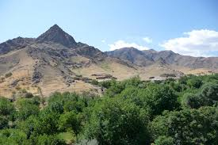
O‘zbek tili
7-sinf
Mavzu:
O‘zbekiston tog‘lari
(O‘rin-payt ma’nosini bildiruvchi sifatlar, ularning yasalishi)

Slide 2

Avvalgi darsda o‘tilgan mavzuni tekshiramiz
O‘zbekistonning hayvonot dunyosi haqida kichik matn tuzing.
Hayvonlar tirik jonzot hisoblanadi. Ularni quruqlikda, havoda, tuproqda, suvda uchratish mumkin.
Hayvonlarning tanasini tuzilishi yashash muhitiga moslashgan. Ular oziqlanishiga ko‘ra o‘txo‘rlar va yirtqichlarga bo‘linadi. Hayvonlar inson faoliyatida juda katta ahamiyatga ega.

Slide 3
Tog‘ hayvonlari
Tog‘ mintaqasida o‘rmon sichqoni, Turkiston kalamushi, oq sichqon, oq suvsar, tog‘ suvsari, qunduz, o‘rmon olmaxoni, ko‘rshapalak, yirik sutemizuvchilardan qo‘ng‘ir ayiq, chipor sirtlon, silovsin, yovvoyi qo‘y, burmali tog‘ echkisi, to‘ng‘iz, bo‘ri, tulki, bo‘rsiq, quyon kabilar uchraydi.

Slide 4
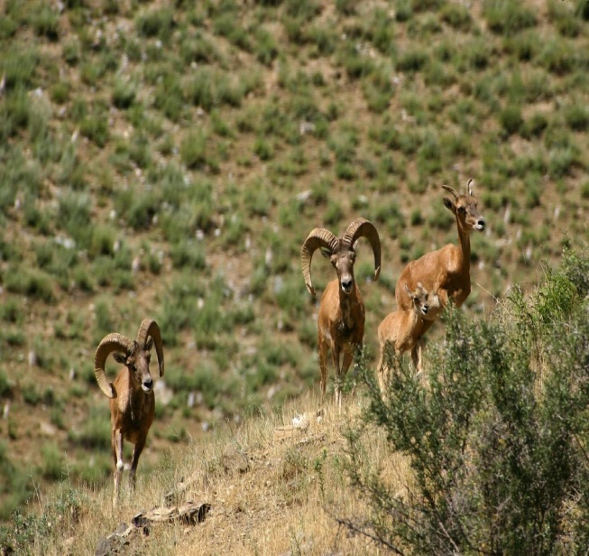
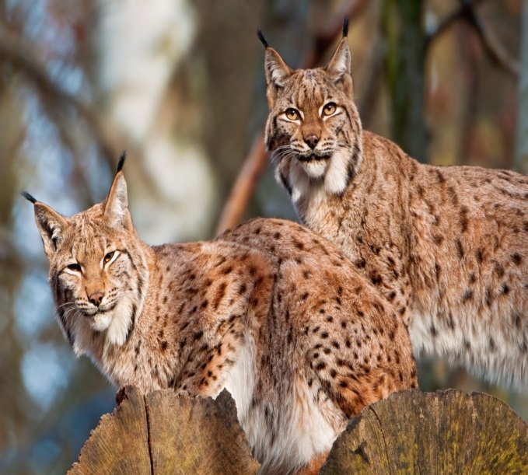
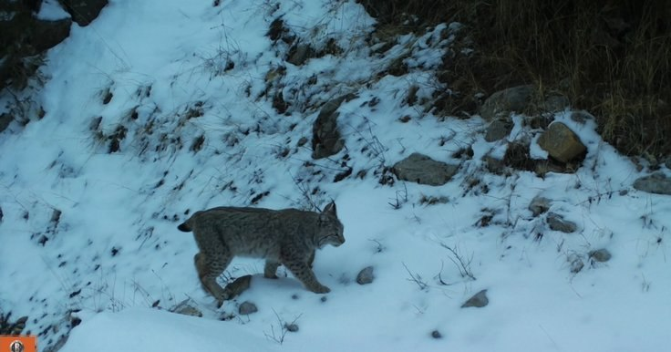
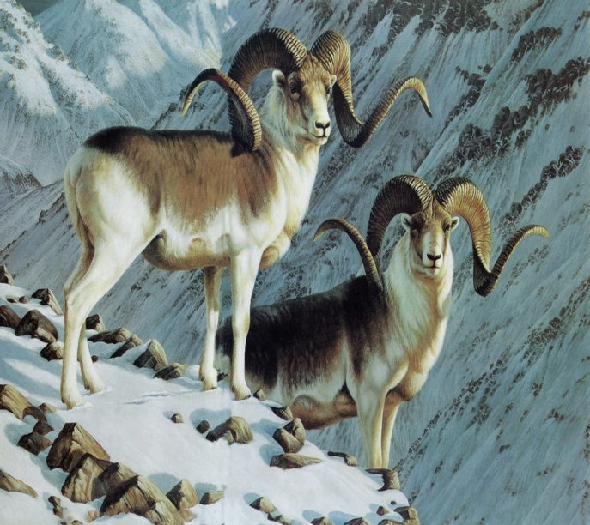
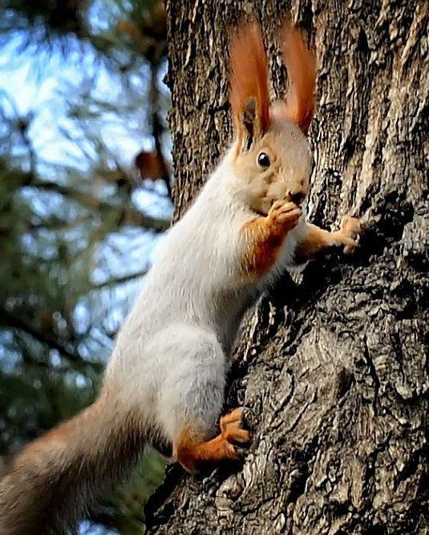
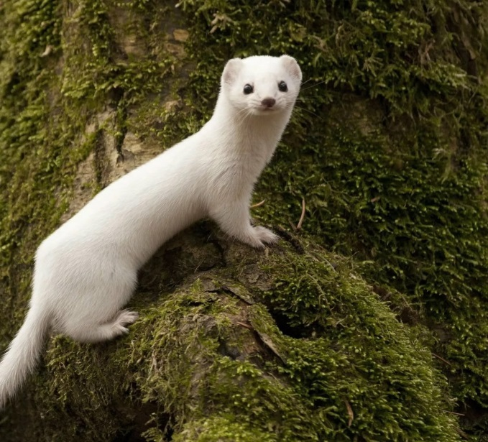
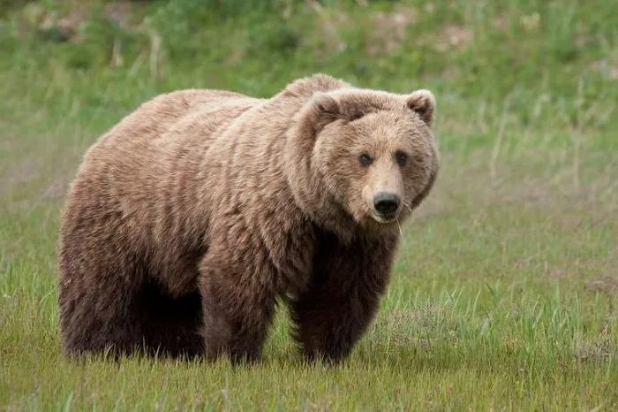
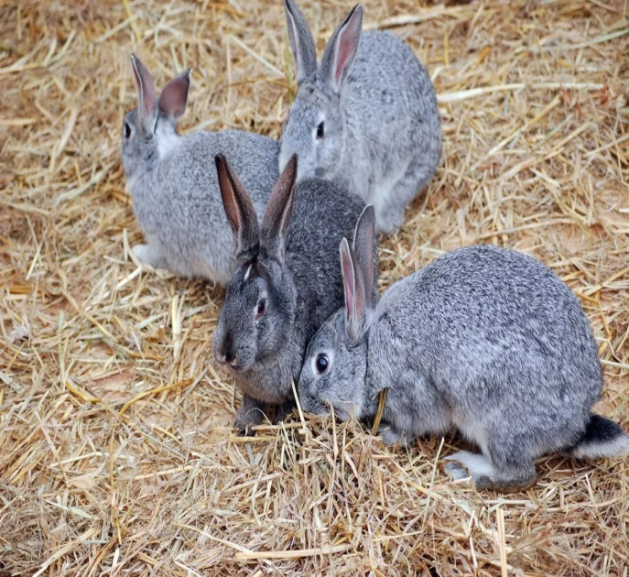
Tog‘ hayvonlari

Slide 5
Tog‘ o‘simliklari
Tog‘- dasht o‘simliklari, asosan, tog‘ mintaqasining quyi qismlarida o‘sadi. Ular har xil o‘tlar, qo‘ziquloq, bo‘tako‘z, yovvoyi beda va boshqalar. Bu mintaqada na’matak, yovvoyi olcha, zirk (qoraqand) kabi butalarning bir necha xillarini uchratish mumkin. Butalar ichidan na’matak juda keng tarqalgan bo‘lib, na’matakzorlarni hosil qiladi. Bundan tashqari u yerda qo‘ng‘irbosh, tulkiquyruq, sovuqga chidamli yorongul, pushti qo‘qongul, qo‘ziquloq kabi o‘simliklar ham keng tarqalgan.

Slide 6
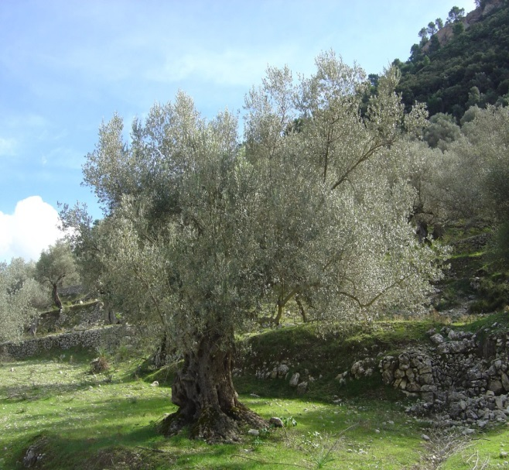
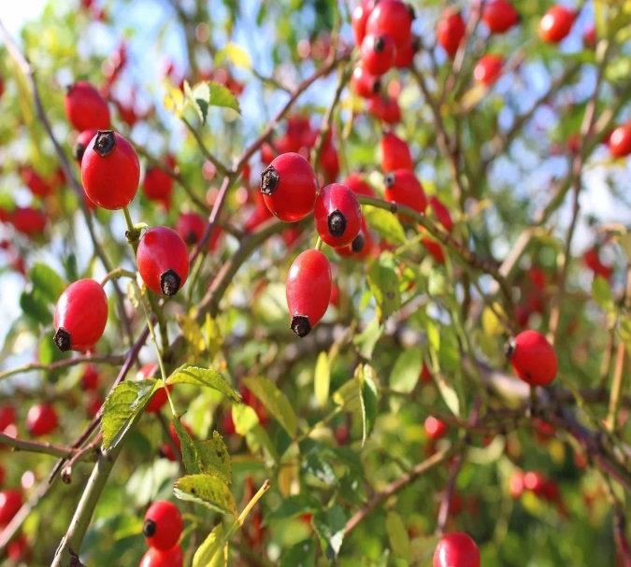
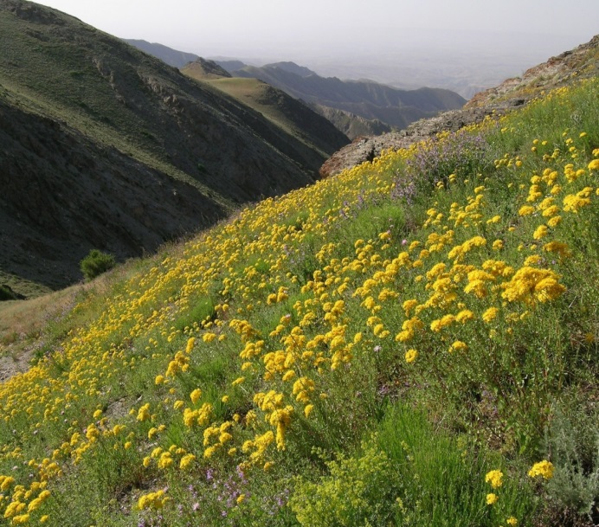
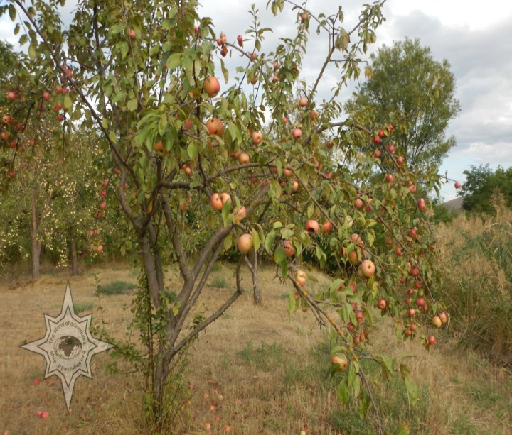
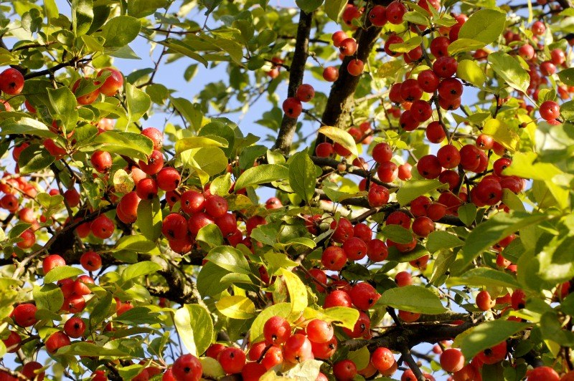
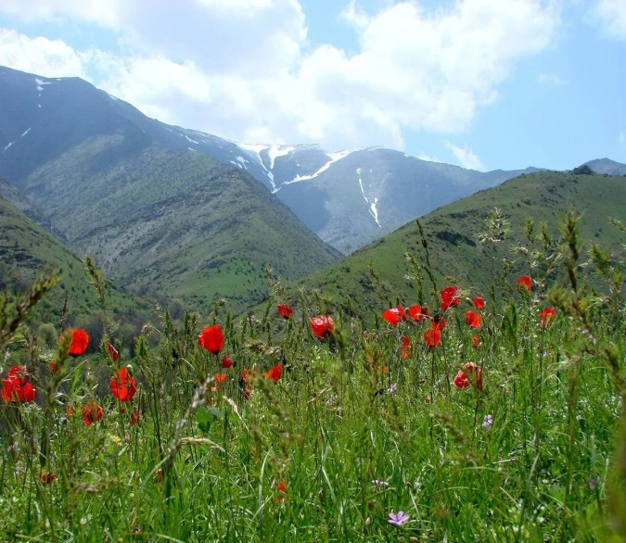
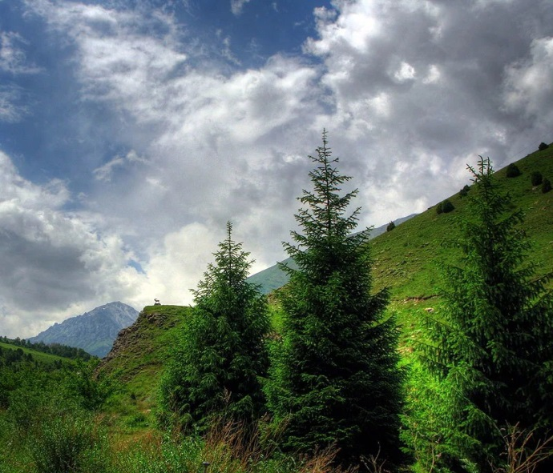
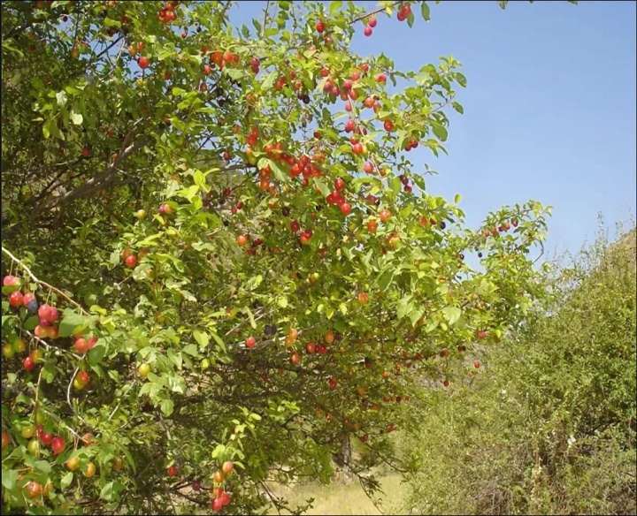
Tog‘ o‘simliklari

Slide 7
Bilib oling!
-lik, -iy, -viy qo‘shimchalari o‘rin-joy va payt ma’nosini,
-gi, -ki qo‘shimchalari payt ma’nosini bildiruvchi
sifatlarni yasaydi.
Masalan:
O‘rin ma’nosini bildiruvchi sifatlar
shaharlik bolalar
Payt ma’nosini bildiruvchi sifatlar
kuzgi hosil

Slide 8
7-mashq
Matnni o‘qing. O‘rin ma’nosini bildiruvchi so‘zlarni o‘zi bog‘langan so‘z bilan ko‘chirib yozing.
Ugom tog‘ tizmalarida Oqtosh tog‘i alohida o‘rin tutadi. Bu yerda “Oqtosh” sihatgohi, “Oqtosh-shabada” dam olish maskani, “Quyoshli” bolalar oromgohi joylashgan. Oromgohlarda dam oluvchilar har kuni erta tongda tog‘ yonbag‘riga chiqib, quyoshning chiqishini tomosha qiladilar. Tonggi tog‘ havosidan to‘yib-to‘yib nafas oladilar. Saharda esadigan shabada tog‘ tizmalarida o‘sadigan archalar, turli giyohlarning hidini dimog‘ga olib keladi. Aynan shu hidlarning nafas yo‘li kasalligi bilan og‘rigan ko‘pchilik bemorlarga shifobaxsh ta’siri katta. Shuning uchun Oqtoshga bir yil chiqib dam olganlar keyingi yili ham, albatta, keladilar. Oqtosh – oilaviy sihatgoh hisoblanadi.

Slide 9
Topshiriqni tekshiramiz
Oqtosh tog‘i
“Oqtosh-shabada” dam olish maskani
“Oqtosh” sihatgohi
Tog‘ yonbag‘irlari

Slide 10

5-topshiriq
Berilgan so‘zlarni ikki guruhga ajrating.
Archa, do‘lana, echki, ayiq, tog‘ olma, bodom, kiyik, zira, xandonpista, shoxdor qo‘y.

Slide 11
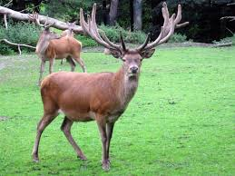
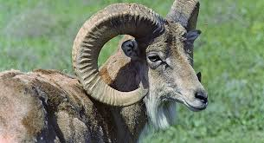
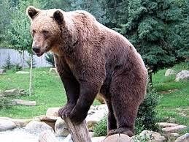
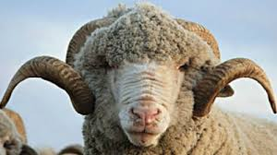
Topshiriqni tekshiramiz
Kiyik
Echki
Tog‘ hayvonlari
Ayiq
Shoxdor qo‘y

Slide 12

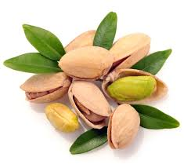
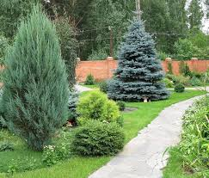
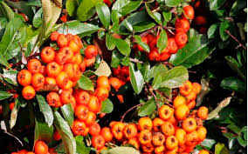
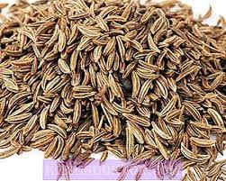
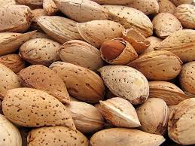
Topshiriqni tekshiramiz
tog‘ olma
xandonpista
Tog‘ o‘simliklari
archa
do‘lana
zira
bodom

Slide 13
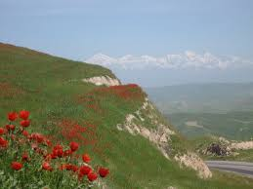

8-mashq
Nuqtalar o‘rniga foydalanish uchun berilgan sifatlardan mosini qo‘ying va gaplarni mantiqiy bog‘lab matnga aylantiring.
Foydalanish uchun so‘zlar:
tog‘li
dorivor
shifobaxsh
oppoq
turli yovvoyi
bezarar
orasidagi
baland

Slide 14
Topshiriqni tekshiramiz
Tog‘larda o‘sadigan dorivor giyohlar, shifobaxsh o‘simliklardan dori-darmonlar tayyorlanadi. Yozda dam olish uchun tog‘li hududlarga bordik. Tog‘lar orasidagi yolg‘izoyoq yo‘llardan faqat turli yovvoyi echkilargina yura oladi. Dorivor giyohlardan tayyorlangan dorilar inson organizmi uchun bezarar hisoblanadi. Tog‘ aholisi shifobaxsh o‘simliklar nimaga shifo bo‘lishini yaxshi biladi. Tog‘da yashovchilar turli yovvoyi dorivor giyohlarni terib olib keladilar. Uzoqdan baland tog‘lar uchidagi oppoq qorlar yaltirab ko‘rinib turardi.

Slide 15
Adabiy o‘qish
Qushlar shohi
Qushlar shohi – burgut to‘g‘risida xalqimizda ko‘p rivoyatlar bor. Kuz kunlarining birida Qashqadaryoning Miroqi tog‘ etaklarida o‘lib yotgan burgutni ko‘rdik. Yaqinroq borib qarasak, burgutning zo‘riqib chaqchaygan ko‘zlari nursiz, bo‘yniga esa ilon chirmashib yotibdi. Toshga kelib urilgan bo‘lsa kerak, bir qanoti ezilgan. Ilonning boshi ham majaqlanib ketibdi. Hayron qoldik. Nahotki, burgut ilondan ojizlik qilib halok bo‘lgan bo‘lsa?
Hamrohimiz bu haqda quyidagilarni so‘zlab berdi:
- Burgutlar ilonga o‘ch bo‘lishadi. Burgut ilonni changaliga olib ko‘kka parvoz qilgan paytda, ilon asta-sekin uning bo‘yniga chirmashib, burgutni bo‘g‘a boshlar ekan. Holsizlangan qush bekorga o‘lib ketishni istamay, o‘zini zarb bilan qoyaga yoki toshga urib, o‘zini ham, raqibini ham halok qilar ekan.

Slide 16
Mustaqil bajarish uchun topshiriq
Matnlarda keltirilgan ma’lumotlardan foydalanib, doiralarni to‘ldiring.
O‘zbekistonning hayvonot dunyosi

